Slide 1
Урок математики 4 класс Шевцова Т.В.

Slide 2
Тема урока
Письменное умножение и деление многозначных чисел на однозначное число

Slide 3
Цель:
повторить изученные приёмы письменного умножения и деления многозначных чисел на однозначное число

Slide 4
Первый частный банк был основан в 1157 году в Венеции. Какой это век?
1
11 век
2
12 век
3
10 век

Slide 5
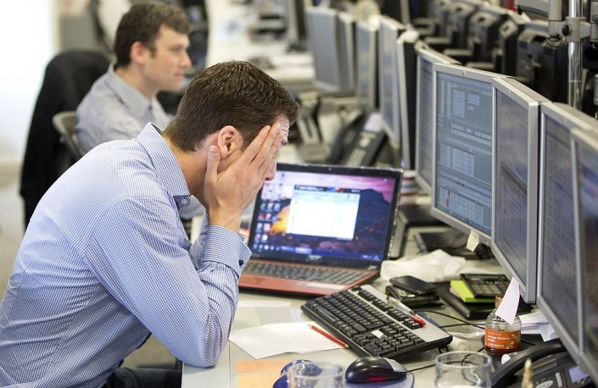
Перерыв у кассира составляет 1/3 часа. Сколько это минут?
1
30 мин.
2
20 мин.
3
3 ч

Slide 6
Эксперты установили, что фирма взяла участок под строительство в 40 га. Сколько это метров квадратных?
1
4000
3
40 000
2
400

Slide 7
Клиент взял кредит на время зимних месяцев. А сколько это дней?
1
92
3
90
2
93

Slide 8
Менеджер повесил рекламный стенд квадратной формы. Длина стенда 92 см. Чему равна одна сторона?
2
23 см
1
46 см
3
368 см

Slide 9
Для проверки документации аудитору понадобилось 2 суток и 8 часов. А сколько это всего часов?
2
18 ч
1
20 ч
3
56 ч

Slide 10
У клиента банка на счету лежит 2000 рублей. Он хочет снять ¼ часть вклада. Сколько денег ему должен выдать контролёр?
1
500 руб.
2
8000 руб.
3
4000 руб.

Slide 11
Управляющий банком установил рабочее время службы охраны банка с 10 часов вечера до 7 часов утра. Сколько длится дежурство?
1
9 ч
3
3 ч
2
7 ч

Slide 12
12332311

Slide 13
Прибыль каждой фирмы за три года
«Альфа» 1 466 668 руб.
«Бета» 1 541 859 руб.
«Омега» 887 683 руб.

Slide 14
Количество человек, работающих в данной фирме
«Альфа» 332
«Бета» 765
«Омега» 254

Slide 15
Длина забора для участка
«Альфа» 2 200 м
«Бета» 2 000 м
«Омега» 2 400 м

Slide 16
Сравнительная таблица
 | «Альфа» | «Бета» | «Омега»
1 | 1 466 668 | 1 541 859 | 887 683
2 | 332 | 765 | 254
3 | 3 ч | 2 ч | 4 ч
4 | 2 200 м | 2 000 м | 2 400 м

